Slide 1



Soutenance de Stage de fin d’étude :
Conception et réalisation d’un outil de gestion d’intégration des nouveaux employés au sein d’une entreprise
Réalisé par :
ASROUBI Souad
Encadré par :
Mr.KARAMI Fahd
Mr.ZAYANE Imad
Membres de jury :
Mr.KARAMI Fahd
Mr.JOHRI Mustapha
Mr.ATLAS Abdelghafour

Slide 2

Plan
1
Introduction
2
Présentation de l’entreprise
3
Présentation de projet
5
Conception
6
Outils de développement
7
Simulation
8
Conclusion

Slide 3


Introduction

Slide 4
Présentation de l’entreprise :
‘‘ NJT-GROUP est une société créée en 2015, qui dispose d’une grande expérience dans l’édition de logiciels de gestion, de la conception et du développement de sites et d'application web et mobile.’’

Slide 5





Les services offert par l’entreprise
application desktop et mobile
virtulisation (Cloud)
marketing digital
gestion électronique des documents
gestion de contenu (CMS)

Slide 6
La fiche technique d’entreprise
Raison sociale | NJT-GROUP
Siège social | MAROC 79, App. 7, Massira 1A 40140 Marrakech
Date de constitution | 2015
Activités | Technologies et services de l’information
Directeur général | Abdellah MAZOUZI
Forme juridique | Société à Responsabilité Limitée S.A.R.L A.U
N° Patente | 48809212
Capitale | 200 000 DHS
Téléphone | +212 (0) 524 492 292
Site web | https://www.njt-group.com
Email | contact@njt-group.com

Slide 7
Présentation de projet

Slide 8
Problématique
Gérer l’intégration des nouveaux employés est une tâche fondamentale au sein d’un service Ressources Humaines. La bonne intégration des employés au cœur de l’entreprise est nécessaire pour que les nouveaux collaborateurs se sentent à l’aise et soient donc productifs plus rapidement. Les premiers jours sont déterminants pour l’intégration de nouvel employé.
Comment mettre en place une intégration de ses employés efficace ?

Slide 9
Les objectifs
Ce projet implique la mise en œuvre d’un outil web qui facilitent l’intégration des salariés et améliorent ainsi leurs performances et qui permet :
la gestion et la préparation de la logistique et de matériel nécessaire pour le nouveau poste.
la gestion des nombreux documents administratifs.
Faire participer les employés à des évènements d’entreprises.

Slide 10



Les acteurs
Ressources Humaines
Manager
Employé

Slide 11
Conception

Slide 12
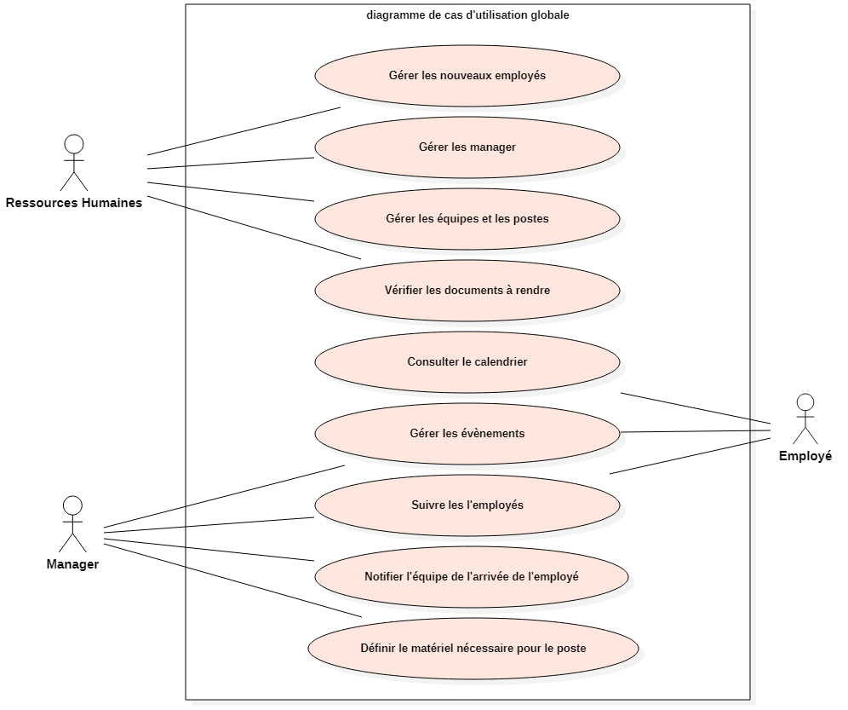
Diagramme de cas d’utilisation général

Slide 13
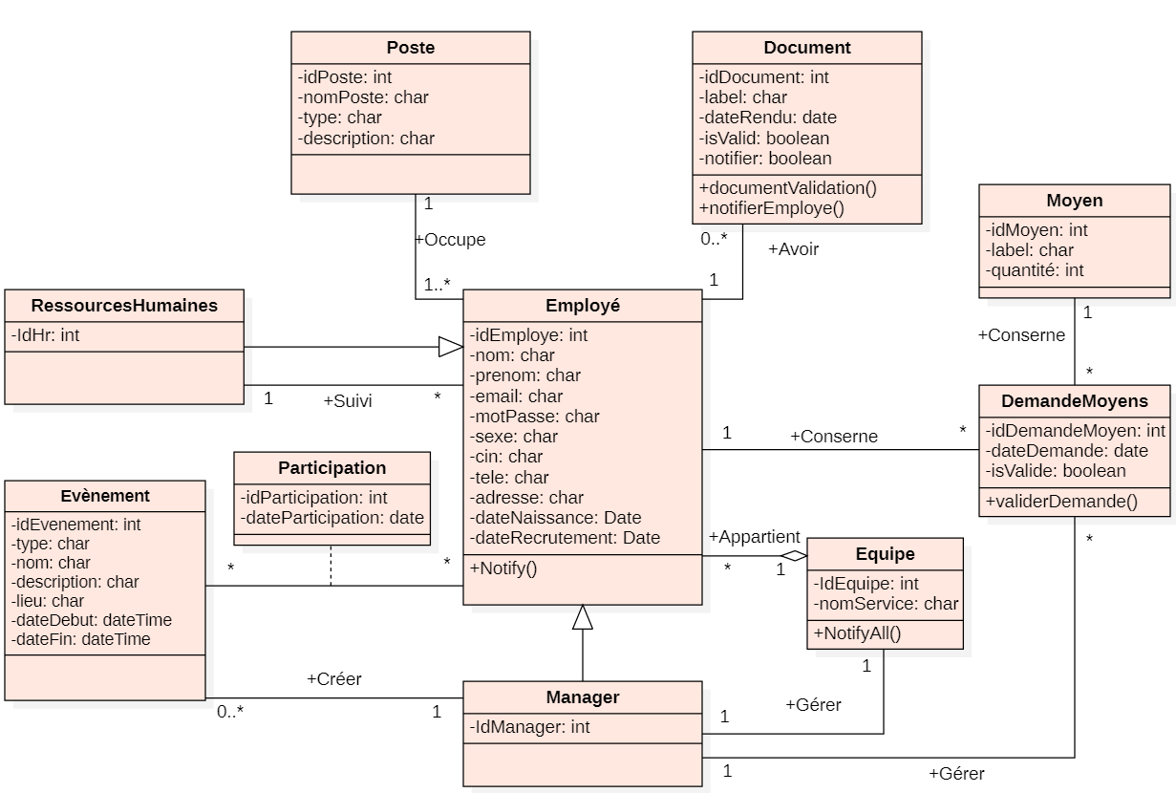
Diagramme de classe

Slide 14
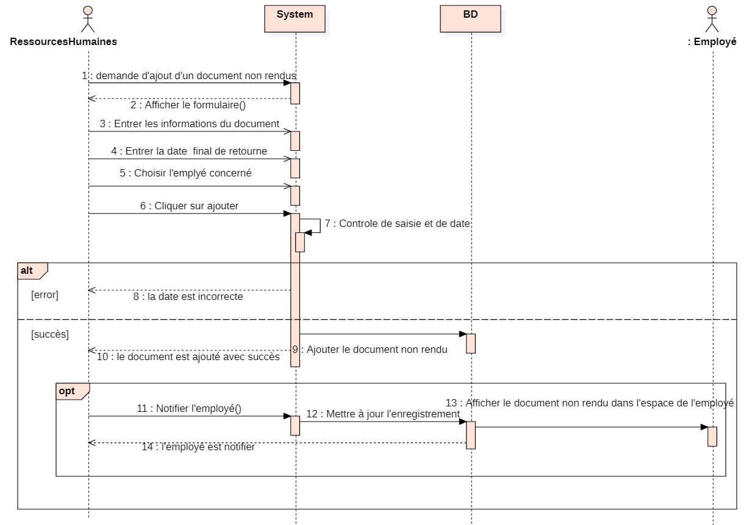
Diagramme de séquence

Slide 15












Les outils de développement
Les langages et les technologies :
Les outils :

Slide 16
Simulation

Slide 17
Conclusion

Slide 18
Merci pour votre attention

